Slide 1

#004
Professor:
Álvaro Lopes Rios
Disciplina:
Banco de Dados II
Data:
14 de abril de 2025
Local:
Rio Branco/AC
DDL: Restrições (Unique, Foreign Key, Check)
Compreender o uso de restrições para garantir integridade dos dados
Aplicar Unique, Foreign Key e Check

Slide 2
Restrições no SQL:
Restrição | Função
PRIMARY KEY | Identificador único obrigatório
UNIQUE | Valor único, mas pode ser nulo
FOREIGN KEY | Relaciona tabelas
NOT NULL | Impede valores nulos
CHECK | Impõe regras sobre valores

Slide 3
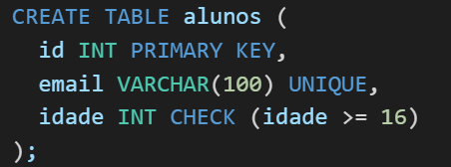
Exemplo – UNIQUE e CHECK

Slide 4
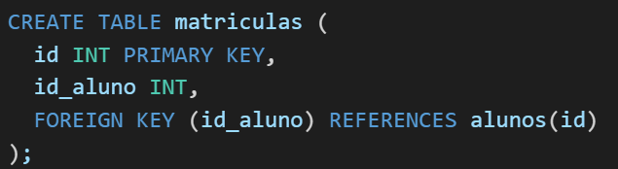
Exemplo – Foreign Key

Slide 5
Exemplos
Use CHECK para regras de negócio (ex: idade mínima)
UNIQUE permite múltiplos NULL (exceto em alguns SGBDs)
Possíveis dúvidas:
Posso ter mais de um UNIQUE na tabela? → Sim
Posso ter mais de uma FOREIGN KEY? → Sim

Slide 6
Exercicios
Crie a tabela professores com id, email (único) e salario com CHECK (> 1200)
Crie a tabela turmas com id_professor e FOREIGN KEY para professores

Slide 7
#005
Professor:
Álvaro Lopes Rios
Disciplina:
Banco de Dados II
Data:
15 de abril de 2025
Local:
Rio Branco/AC
Exercicios práticos com DDL: Projeto de esquema
Consolidar uso de Create Table. Tipos de dados e restrições
Projetar estrutura de banco de dados relacional

Slide 8
Exercicios
Tabelas:
clientes → id, nome, email (único)
produtos → id, nome, preco (CHECK > 0)
pedidos → id, id_cliente (FK)
itens_pedido → id, id_pedido (FK), id_produto (FK), quantidade
Dicas e dúvidas comuns:
Cuidado com a ordem de criação (tabelas com FK vêm depois)
Verifique nomes de colunas e restrições com atenção

Slide 9
#007
Professor:
Álvaro Lopes Rios
Disciplina:
Banco de Dados II
Data:
23 de abril de 2025
Local:
Rio Branco/AC
DQL – Select e Where
Aprender o uso correto do comando SELECT
Usar Select com filtros

Slide 10
Antes dos Filtros, como puxar dados do Banco?
Com o SELECT
O que é SELECT * FROM?
É o comando mais básico da linguagem SQL para consultar dados em uma tabela.

Slide 11
Antes dos Filtros, como puxar dados do Banco?
Com o SELECT
O que é SELECT * FROM?
É o comando mais básico da linguagem SQL para consultar dados em uma tabela.
SELECT: indica que estamos selecionando dados.
*: significa “todas as colunas”.
FROM: indica de qual tabela os dados virão.

Slide 12
Selecionando os dados da tabela Clientes
SELECT * FROM clientes;
Isso retorna todos os registros da tabela clientes.

Slide 13
Selecionando os dados da tabela Clientes
Mas cuidado com o *.
Embora seja muito usado durante o aprendizado ou para testes, não é recomendado em sistemas reais ou consultas grandes, porque:
Pode trazer muita informação desnecessária.
Pode causar lentidão em sistemas com muitos registros ou colunas.
Se o esquema da tabela mudar, o resultado pode mudar também.

Slide 14
Melhor prática: selecionar as colunas desejadas
SELECT nome, email FROM clientes;

Slide 15
Recapitulando
Parte do comando | Significado
SELECT | Diz que vamos puxar dados
* | Todas as colunas
FROM | Qual tabela usar

Slide 16
Praticando
1 - Mostre todos os dados da tabela alunos.
2 - Mostre apenas os nomes e titulações dos professores.
3 - Liste os nomes e os emails de todos os alunos cadastrados.
4 - Mostre o nome e a carga horária de todas as disciplinas.
5 - Mostre todos os registros da tabela notas.
6 - Exiba apenas os nomes e os emails dos professores.

Slide 17
Clausura Where
O que é a cláusula WHERE?
A cláusula WHERE serve para filtrar registros em uma consulta SQL. Ela permite dizer ao banco de dados:
"Me traga apenas os dados que atendem a determinada condição."

Slide 18
Sintaxe Básica
SELECT colunas
FROM tabela
WHERE condição;

Slide 19
Sintaxe Básica
Quando usar o WHERE?
Sempre que você não quiser todos os registros, mas apenas os que atendem a um critério específico.
Exemplos:
Alunos com idade maior que 18
Produtos com preço abaixo de R$ 100
Professores com titulação "Doutor"
Pedidos com status "Cancelado"

Slide 20
Where – Exemplos Básicos
Buscar alunos com nome específico
SELECT * FROM alunos
WHERE nome = 'Ana Souza’;
Professores com título "Doutor”
SELECT nome FROM professores
WHERE titulacao = 'Doutor’;
Notas menores que 7.0
SELECT * FROM notas
WHERE nota < 7.0;

Slide 21
Where – Pontos Importantes
Situação | Detalhe
Texto | Use aspas simples: 'Texto'
Números | Não precisa de aspas
Datas | Também usam aspas simples: '2023-01-01'
Sem WHERE | A consulta traz todos os dados da tabela
Dicas rápidas:
Você pode usar operadores: =, !=, <, >, <=, >=
Pode combinar condições com AND, OR, NOT
WHERE é obrigatório para limitar atualizações e exclusões com UPDATE ou DELETE (para evitar alterar tudo!)

Slide 22
Operador | Significado | Exemplo de uso | Explicação
= | Igual | WHERE nome = 'Ana' | Filtra registros com valor exato igual
!= | Diferente | WHERE nota != 10 | Filtra registros com valor diferente
<> | Diferente (forma alternativa) | WHERE idade <> 18 | Equivale a !=
> | Maior que | WHERE preco > 100 | Seleciona valores maiores que o indicado
< | Menor que | WHERE carga_horaria < 40 | Seleciona valores menores que o indicado
>= | Maior ou igual | WHERE nota >= 7 | Inclui o valor limite
<= | Menor ou igual | WHERE idade <= 16 | Inclui o valor limite
IS NULL | Valor nulo (vazio) | WHERE telefone IS NULL | Verifica se o valor está ausente (nulo)
IS NOT NULL | Valor não nulo | WHERE email IS NOT NULL | Verifica se o valor existe
Operadores de Comparação

Slide 23
Operadores Logicos
Operador | Significado | Uso típico
AND | E – todas as condições devem ser verdadeiras | WHERE nota > 7 AND id_disciplina = 2
OR | OU – pelo menos uma condição deve ser verdadeira | WHERE titulacao = 'Mestre' OR titulacao = 'Doutor'
NOT | NÃO – nega uma condição | WHERE NOT nome = 'Ana Souza'

Slide 24
Operadores Logicos
Operador | Significado | Uso típico
AND | E – todas as condições devem ser verdadeiras | WHERE nota > 7 AND id_disciplina = 2
OR | OU – pelo menos uma condição deve ser verdadeira | WHERE titulacao = 'Mestre' OR titulacao = 'Doutor'
NOT | NÃO – nega uma condição | WHERE NOT nome = 'Ana Souza'

Slide 25
Praticando:
1- Liste o nome e a data de nascimento dos alunos que nasceram depois de 01/01/2005. 2 - Mostre nome e titulação de todos os professores que não têm o título 'Mestre’.
3 - Exiba o nome das disciplinas que têm carga horária igual a 40 ou 60.
4 - Liste todas as notas que estão entre 7 e 9, com o ID do aluno e da disciplina.
5 - Exiba professores cujo nome seja “Sérgio Oliveira” ou cujo email esteja ausente (NULL).

Slide 26
#008
Professor:
Álvaro Lopes Rios
Disciplina:
Banco de Dados II
Data:
27 de abril de 2025
Local:
Rio Branco/AC
DQL – Filtros avançados
Aprender os filtros avançados do DQL
Foco em Like, Between, In, Is Null

Slide 27
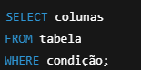
Revisão Where
Revisão: WHERE
Para que serve:
Filtrar registros conforme uma condição.

Slide 28
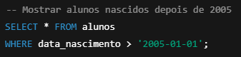
Revisão Where
Atenção:
Textos e datas usam aspas simples 'texto'.
Números não precisam de aspas.
Sem WHERE, todos os registros serão retornados.

Slide 29
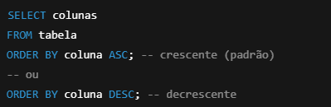
ORDER BY
Para que serve:
Ordenar o resultado da consulta em ordem crescente (ASC) ou decrescente (DESC).

Slide 30
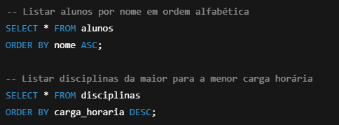
ORDER BY
Exemplo:

Slide 31
ORDER BY
Exemplo:
Pode ordenar por mais de uma coluna: ORDER BY cidade ASC, nome DESC;

Slide 32
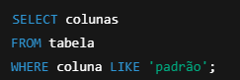
LIKE
Para que serve:
Buscar registros que combinam parcialmente com um texto.

Slide 33
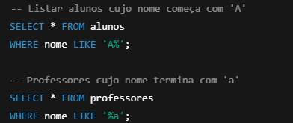
LIKE
Coringas usados:
% → Qualquer sequência de caracteres.
_ → Um único caractere.

Slide 34

LIKE
Coringas usados:
% → Qualquer sequência de caracteres.
_ → Um único caractere.

Slide 35
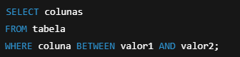
BETWEEN
Para que serve:
Filtrar registros que estão dentro de um intervalo, incluindo os limites.

Slide 36
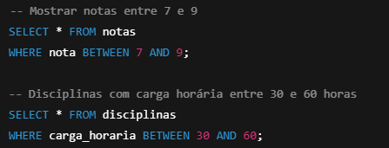
BETWEEN
Para que serve:
Filtrar registros que estão dentro de um intervalo, incluindo os limites.

Slide 37
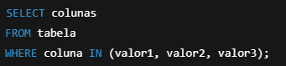
IN
Para que serve:
Filtrar registros que correspondem a uma lista de valores.

Slide 38
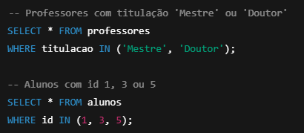
IN
Para que serve:
Filtrar registros que correspondem a uma lista de valores.

Slide 39
IN
Para que serve:
Filtrar registros que correspondem a uma lista de valores.
Mais eficiente do que usar vários OR:
(ex: id = 1 OR id = 3 OR id = 5 → id IN (1,3,5))

Slide 40
RESUMO
Comando | Função Principal
WHERE | Filtrar registros
ORDER BY | Ordenar o resultado
LIKE | Buscar padrões no texto
BETWEEN | Buscar dentro de um intervalo
IN | Buscar entre múltiplos valores

Slide 41
Atividade
Liste alunos cujo nome comece com "J".
Mostre professores com título "Mestre" ou "Especialista".
Liste disciplinas com carga horária entre 30 e 60 horas.
Mostre alunos ordenados pela data de nascimento (mais novo primeiro).
Liste disciplinas onde o ID seja 2, 4 ou 6.
Liste notas maiores que 7 e menores que 9.

